Slide 1

Konfliktus kutatás a városban
A kvalitatív kutatásunk eddigi eredményei Ózdon
Dr. Osváth Andrea
2018. május 10.
EFOP-3.6.2-16-2017-00007

Slide 2
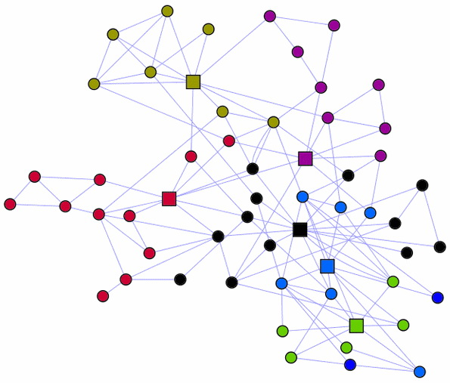
Kutatási eredmények ózdon
Interjúk véleményvezérekkel és a város polgármesterével
A konfliktus fogalma
véleménykülönbség
Feloldása?
Közös platform
Konfliktus-rangsor
Család
Migráció
Globalizáció

Slide 3

Kutatási eredmények ózdon
Egyéni konfliktusok
Belső konfliktus, döntéshozatal, család, baráti kör
Személyek közötti
Gyerekek közötti – türelmetlenség
Családon belüli: anyagi
Tanár-gyerek: szeretet, tisztelet
Szervezeten belüli konfliktusok
Kiégés elleni tréningek hiánya, bürokrácia, adminisztráció

Slide 4
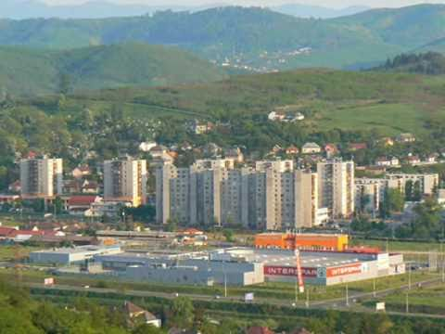
Kutatási eredmények ózdon - A városról
Munkahely
Fejlesztések elhaltak
„A vállalkozók ki vannak éheztetve.”
Elvándorlás
„Nem tudunk mit mondani a fiataloknak, hogy miért maradjanak.”
Elnéptelenedő falvak, házfoglalások
Szürkegazdaság virágzik
Egészségügy
„Minden tekintetben ki van ürülve a város.”

Slide 5
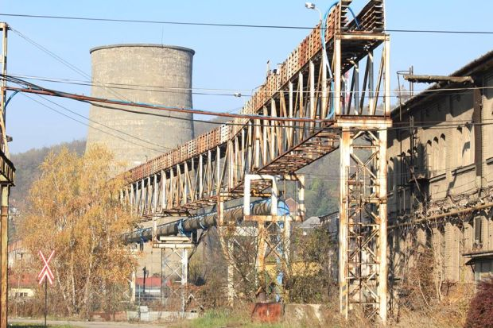
Kutatási eredmények ózdon
Cigányság
Szegregátum kontra városlakók
Multifunkcionális csarnokok – helyben való foglalkoztatás
Egyén-család-közösség
Politikai csatározások az FB-n
Kampány ígéretek beteljesületlenek
(szőlőtermesztés, termálvíz-felkutatás, börtön megépítése)

Slide 6
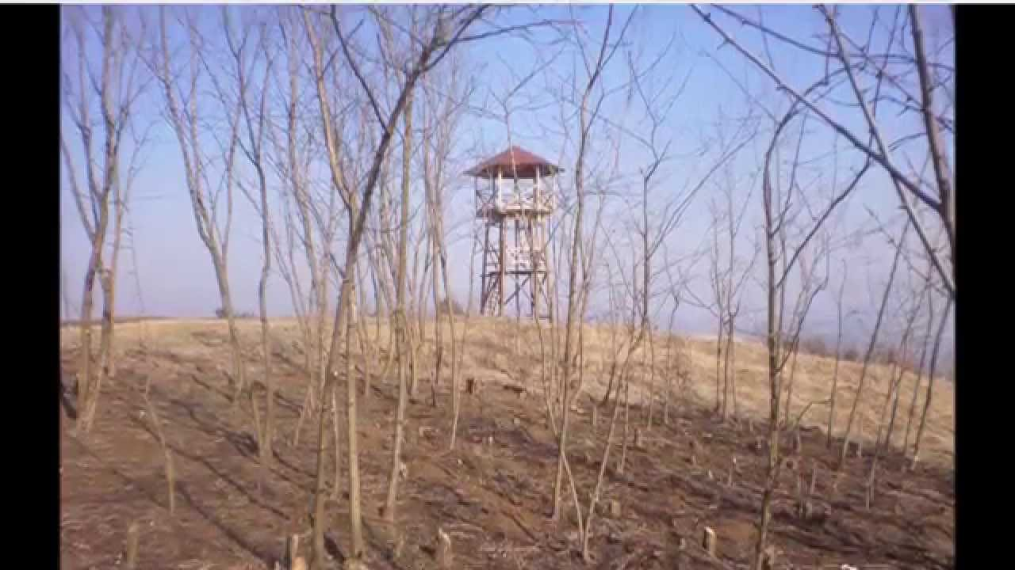
Kutatási eredmények ózdon
Jövőkép?

Slide 7
KÖSZÖNÖM
A FIGYELMET!

